Slide 1

１．ガイダンス
高津高校 ＬＣⅡ ～課題研究の実践～
Notes:
□授業前から表示

Slide 2
本日の内容
課題研究の意義・目的の再確認
高津ＬＣⅡについて
成績について
先輩からのメッセージ
Notes:
□今日の授業内容を紹介

Slide 3
課題研究が求める成果
復習
様々な社会課題を
創造的思考力を駆使し
解決できるようになる
Notes:
課題研究は、創造的思考力を持つ人材を育成することである。

Slide 4

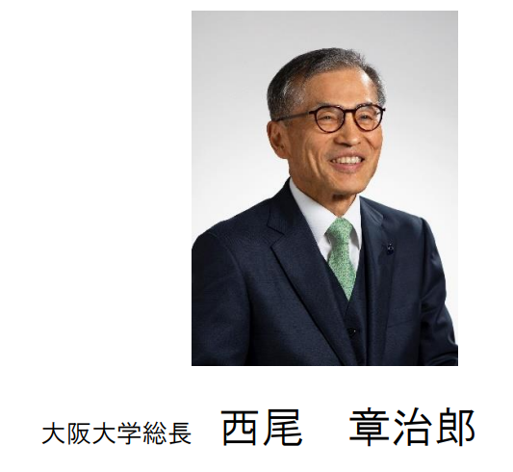
そういった人材が求められている！
総合型・学校推薦型選抜 を受験するみなさんへ（抜粋）
このような時代においては、「決まった正解を早く出すことの訓練をした人材」ではなく、 「課題を自ら発見し、解決することのできる人材」が必要となります。
正解があるかどうかも わからない課題に取り組む意欲、問題が発生している現場に出かけていく勇気、多様な人々 とのネットワークを創る構想力、世界に発信するコミュニケーション能力、今必要なのはこういう力をもった人材です。
大阪大学 工学部 学校推薦型選抜 推薦要件
（中略）
(1) 研究成果概要
高等学校等において行った数学・物理・化学・生物・地学などの科学分野の課題研究を行った者。
(A)研究の要旨
(B)研究の内容
(C)研究に対する志願者の貢献度
Notes:
そういった人材は、日本や世界が抱えるSDGsのような課題の達成に必要です
例えば、大阪大学の総合型選抜（旧AO）の要項では、次のような表記があります。
課題研究の実績であるとか、SSHに関連した経験が入試資格となります。高津高校では、理系の進学志望者は全員SSHコースに認可されますし、文系も理系も全員が課題研究を行います。

Slide 5
なぜ今、課題研究なのか？ ～大学入試改革～
復習
①推薦・総合選抜の割合を全体の30%に引き上げ
②調査書を変更し、多面的・総合的に評価
学歴
学習歴
学力
自ら学ぶ意欲
アクティブラーナーが求められる
Notes:
学力以外の部分を評価するため、大学では①推薦やAO入試の割合を高めたり、②調査書の表記方法を変えたりします。
そこで評価されるのは、テストで高得点を取ったことだけでなく、学校内外でどのような学びを経験してきたか、です。
つまり、受験生とがアクティブラーナー（積極的に学ぶ姿勢を持つ者）であるかどうかを見極めようとします。

Slide 6
なぜ今、課題研究なのか？ ～大学を卒業した高津生へのアンケート～
現在の環境で、以下の能力・姿勢はどの程度必要ですか
（回答914人：2022年）
課題や問題を解決する力
考える力
（洞察力、発想力、論理力）
課題や問題を発見する力
Notes:
SSH卒業生に対する調査（2022年実施）において卒業生から得られた回答からも、課題研究で身につけるような能力の必要性が伺えます。

Slide 7
高津高校での課題研究
高津LC
高津LCⅠ | 1年生 | 課題研究の素地を育成する （週1回実施）
高津LCⅡ | 2年生 | 科目別に班を編成し、課題研究を実施 （週1回2時間連続授業）
高津LCⅢ | 3年生 | 研究論文作成 （課外に実施）
Notes:
高津LCはⅠ～Ⅲ間であります。ローマ数字は学年とリンクしています。
高津LCⅠでは、課題研究を行うための素地を育成するため、高津高校が独自に設定した21世紀型スキルを16のサイエンティフィックスキルズと銘打って、経験を通じて学んでいきます。
高津LCⅡでは、科目別に班を作り、課題研究を実施します。
高津LCⅢでは、課題研究の成果を論文にします。
完成した論文は、推薦・総合型選抜の評価対象になります。

Slide 8
高津ＬＣⅡ～課題研究～
自分で立てた“問い”に，
答え(＝仮説)を考えて，
それが正しいかを事実と論理で検証すること
リサーチクエスチョン（ＲＱ）
仮説の設定
研究手法の計画
考察・結論
Notes:
1年で学んだLCⅠのスキルも活用します

Slide 9
課題研究とは？
先行研究
復習
先人たちが行った研究の業績をふまえたうえで、社会・学術の諸問題から自分が取り組むべき課題を見いだし、それに対して客観的なデータをもとにしつつ、自分自身の考察やアイデアなどで新たな知見を創造、探究し、他者と共有することで、課題解決に貢献すること。 岡本尚也（2018）「課題研究メソッド」啓林館 P8
疑問
疑問を調べる
課題発見
仮説提示
調査
研究
考察
まとめ
論文作成
調べ学習
探究活動
Notes:
課題研究メソッドP8参照
調べ学習とは、『あさがお野観察記録』や『○○という職業を調べてみよう』など、今まで経験してきているはず。
課題研究とは、調べ学習後に出てくる『課題』を解決し、論文にまとめる活動のこと。

Slide 10
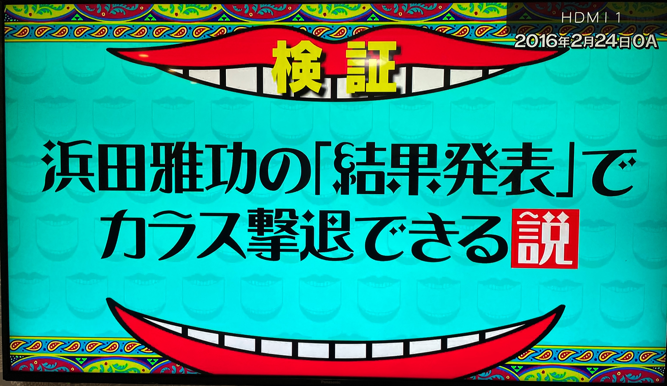
よくある勘違い
Notes:
TBS系『水曜日のダウンタウン』は、課題研究の段取りで番組が構成されている。まず、不思議に思ったことを調査し（調べ学習）、課題を立て、仮説を検証内容として提示し、調査・実験を行い、考察して、放映（論文提出）している。

Slide 11
テーマ・RQ・仮説の関係
研究テーマ（題材）
農家の害獣対策について
ＲＱ
大きな音声でカラスを撃退することができるか
仮説
浜田雅功の「結果発表」でカラスを撃退できる
Notes:
テーマやRQは混同しがちだが、水曜日のダウンタウンの例で言うとこれらはこのような関係にあります。

Slide 12
よくある勘違い
①実験・調査は成功しないといけない
②立てた仮説は正しくないといけない
③先生に聞けば答えがわかる
Notes:
研究においてよくある勘違いについてです。
まず、研究には失敗がつきものです。成功しなければならないなどと思わずにたくさん失敗してください。
また、立てた仮説が間違ってる場合もありますが、「仮説が間違っていることが証明できたこと」も成果です。
最後に、皆さんが行う研究の進め方や結果は先生たちもよくわかりません。「これどうしたらいいですか？」と丸投げするのではなく、「こうしようと思うんですけどどう思いますか？」と提案してみてください。一緒に悩みましょう。

Slide 13
高津ＬＣⅡ～成果を発表～
10/22 中間発表会（口頭発表）
1/30 生徒研究発表会（口頭発表）
Notes:
成果を発表する機会は２回あります。

Slide 14
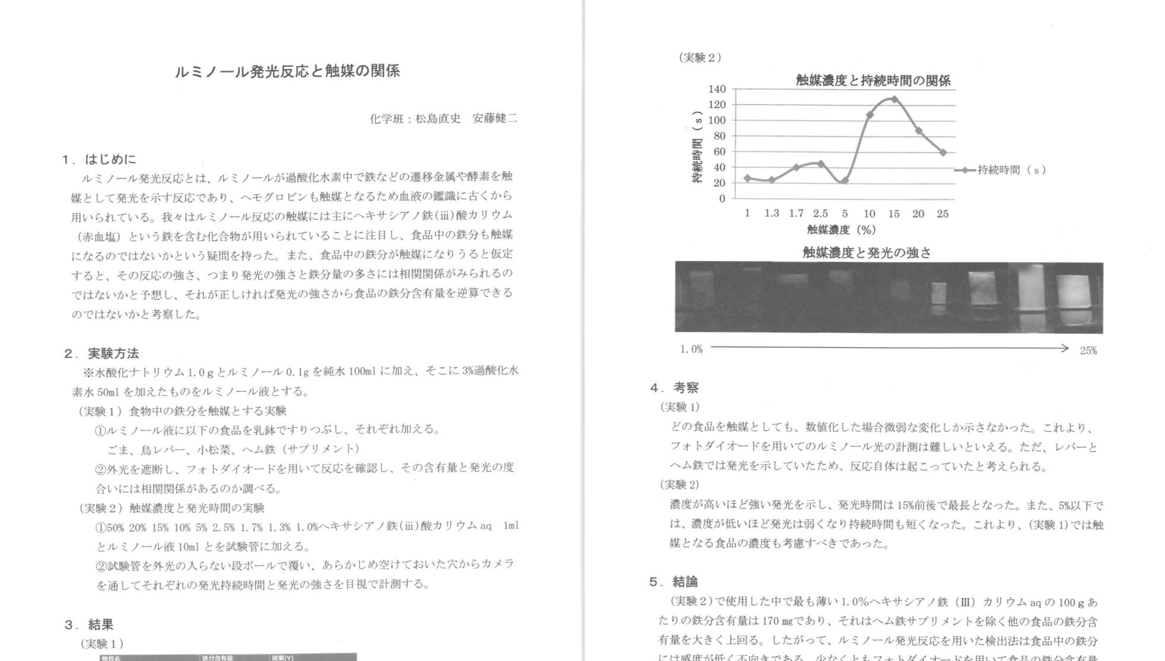
高津ＬＣⅡ～成果を発表～
『論文』による世間への公表
課題研究のゴール
(ＬＣⅢで)
Notes:
最終的には成果を論文にしてHPで公開します。

Slide 15
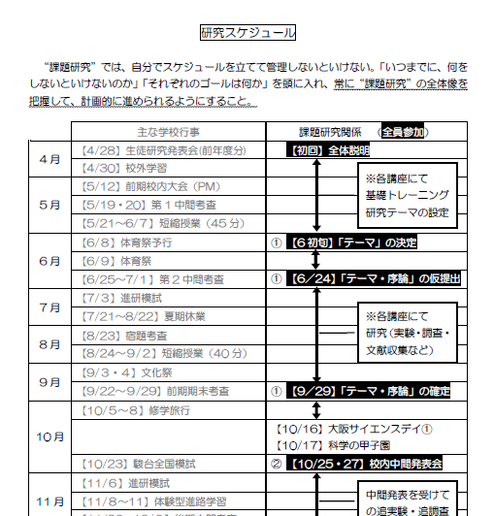
高津ＬＣⅡ～いつ何をする？～
プリントをチェック‼
Notes:
年間のスケジュールは配付しているプリントの通りです。

Slide 16
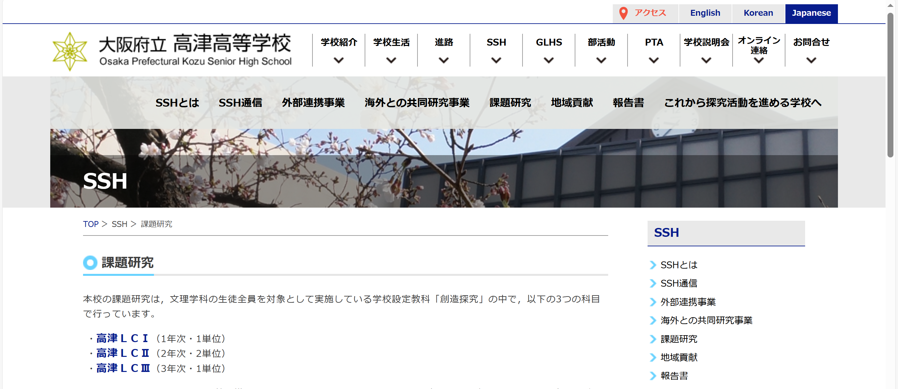
高津ＬＣⅡ～テーマ決定～
Notes:
これからまずはテーマ設定をしますが、学校HPに過去の先輩たちの論文がたくさん載っています。

Slide 17
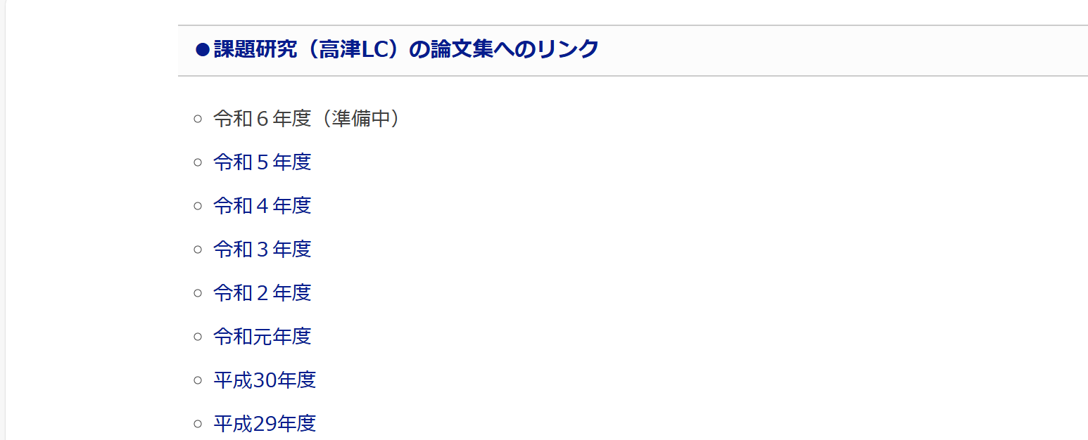
高津ＬＣⅡ～テーマ決定～
先行研究を参考に、
早めに一旦決めてみる！
Notes:
これらを閲覧し、引き継げそうなものはテーマを引き継いでももちろんOKです。
まずは先行研究を参考に、自分たちのテーマをいったん決めましょう。決めてから修正してもまったく問題ありません。

Slide 18
高津ＬＣⅡ～どう評価する？～
ルーブリックを用いて観点別評価を行う
●知識・技能（40点）
研究基礎（16点），調査・研究手法（24点）
●思考・判断・表現（40点）
研究展開（12点），発表（12点），中間発表（16点）
●主体的に学習に取り組む態度（40点）
研究ノート（8点），授業態度（16点），中間発表（4点）
創造探究事業（12点）
活動内容を分野別に評価
Notes:
評価についてです。
テストは行わないので、普段の取組などで成績をつけます。

Slide 19
創造探究事業
●主体的に学習に取り組む態度（40点）
研究ノート（8点），授業態度（16点），中間発表（4点）
創造探究事業（12点）
前期に１回以上＆年間２回以上参加
テーマ決定の参考にしてもOK

Slide 20
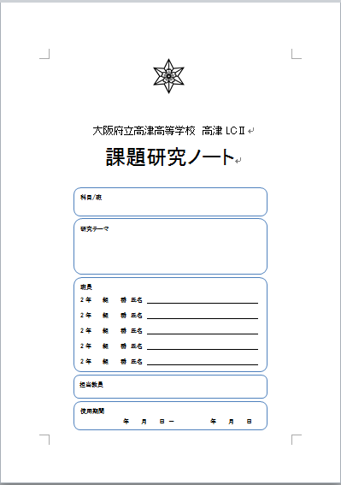
高津ＬＣⅡ ～より良い研究のために～
「課題研究ノート」の活用
・論文の基礎資料
・すべてを記録
・研究不正防止
Notes:
研究の内容はきちんと記録をつけましょう。

Slide 21
高津ＬＣⅡ ～より良い研究のために～
使用上のルール（概要)
①適切な管理
持ち出し厳禁・担当教員保管
②記載の改変不可
ボールペン使用・二重線訂正・割印署名・余白なし
③客観性を担保
提出時に担当教員の署名
Notes:
このようなルールに従って適切に管理してください。

Slide 22
高津ＬＣⅡ ～より良い研究のために～
アンケート調査
①自分のLCⅡ講座内でアンケート実施
→内容精査しアンケートを修正
②自分のHRの40名程度にアンケート実施
→有効性の確認、必要に応じて修正
③学年規模・全校規模のアンケート実施
Notes:
たくさんの人間の協力を仰ぐためには、しっかりと練られた有効性の高いアンケートを実施する責任があります。
総務省統計局HP、経済産業省HP 統計ページなどのビッグデータもうまく活用しましょう

Slide 23
高津ＬＣⅡ ～より良い研究のために～
内容の浅いアンケートを安易に
とることのないように注意せよ
アンケート調査
①自分のLCⅡ講座内でアンケート実施
→内容精査しアンケートを修正
②自分のHRの40名程度にアンケート実施
→有効性の確認、必要に応じて修正
③学年規模・全校規模のアンケート実施
Notes:
たくさんの人間の協力を仰ぐためには、しっかりと練られた有効性の高いアンケートを実施する責任があります。

Slide 24
必要な物品購入について
実験・調査で必要なものを、SSH等で購入できます。
物品購入には4～5週間かかるため、早めに担当の先生に購入の依頼をすること。
生徒による立替購入は厳禁！
「店舗で購入してきたのでお金ください」は一切できません！
Notes:
購入についての注意です。

Slide 25
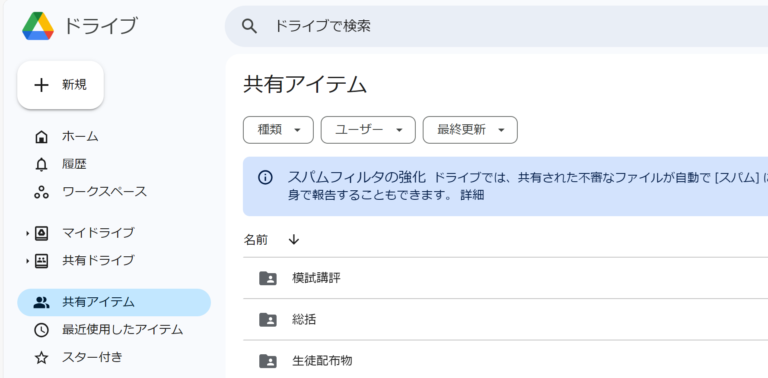
教員や班員との資料共有方法
「グループ共有フォルダ」と検索
Googleドライブ
→共有アイテム
→グループ共有フォルダ_79期
→LCⅡ
Notes:
先生とのデータ共有はGoogleを用います。

Slide 26
ねらいの再確認
復習
高津高校で、
授業＝学力向上
高津LC ＝創造的思考力の向上
創造探究事業＝超越した学び
⇒アクティブラーナーになる

